Slide 1
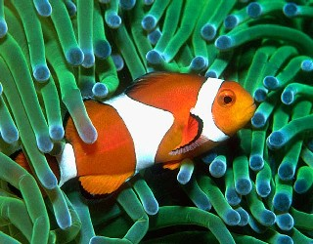
RYBY

Slide 2
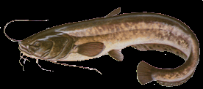
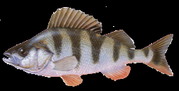
RYBY
zmiennocieplne kręgowce wodne. Niezwykle zróżnicowane pod względem budowy zewnętrznej i wewnętrznej, ubarwienia oraz przystosowania do warunków środowiska.
stanowią najliczniejszą grupę - ponad połowę - współcześnie żyjących kręgowców. Na świecie znanych jest blisko 30 tys., a w Polsce około 120 gatunków żyjących współcześnie. Są najstarszymi kręgowcami świata.

Slide 3
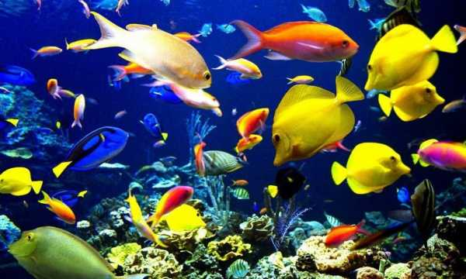
Przystosowania ryb do życia w wodzie

Slide 4
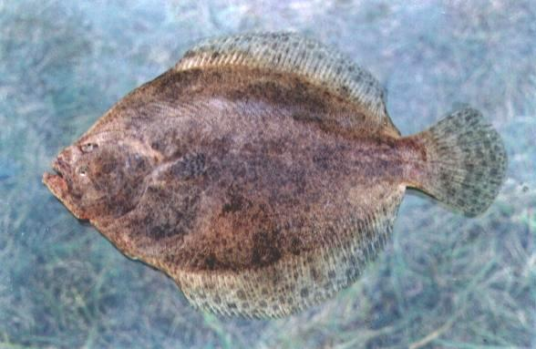
Zróżnicowanie kształtów ryb

Slide 5
Opływowy kształt ciała
ciało wrzecionowate (a), owalne w przekroju poprzecznym, charakterystyczne dla ryb pływających z dużą prędkością w wodach otwartych mórz i oceanów (np. tuńczyki)
strzałkowaty (b) – ciało wyraźnie wydłużone, masywny ogon, szybko pływające drapieżniki, (barrakudowate, szczupakowate)
silnie bocznie spłaszczony (c)- umożliwia szybkie pływanie w toni oraz precyzyjne manewrowanie wśród przeszkód, roślinności, szczelin skalnych itp. (okoniokształtne)
igłowaty (d) – ciało bardzo długie i cienkie, owalne w przekroju poprzecznym (iglicznie)
węgorzowaty (e) – ciało długie, przypominające węża, okrągłe w przekroju poprzecznym, ryby żerujące w mule, gęstej roślinności (węgorzokształtne)
asymetrycznie bocznie spłaszczony (f)– ciało niesymetryczne, ryby prowadzące przydenny tryb życia (flądrokształtne)
oraz inne, spotykane u ryb szczególnie wyspecjalizowanych jak, koniki morskie (g), samogłowowate (h).

Slide 6
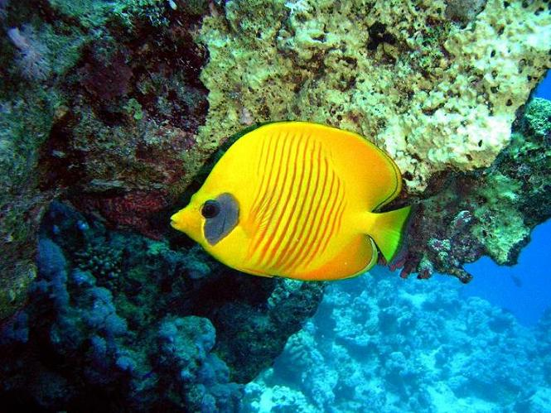

Slide 7
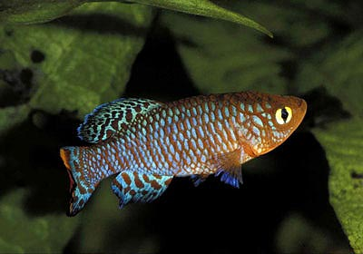
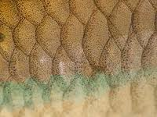
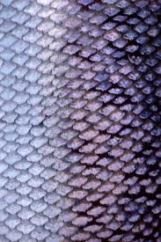
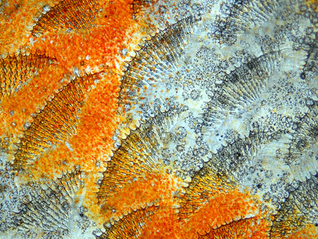
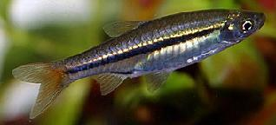
Skóra pokryta łuskami (mimetyzm) i gruczołami śluzowymi (tarcie)

Slide 8
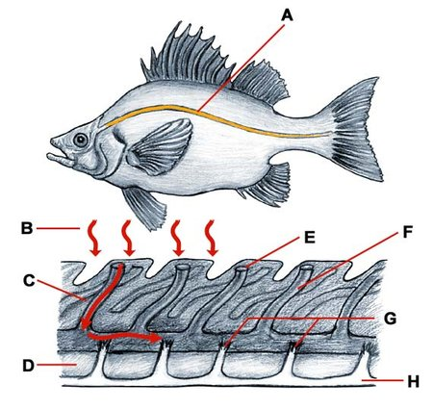
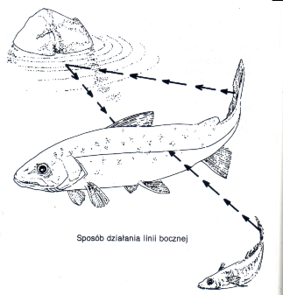
Linia boczna – narząd zmysłu

Slide 9
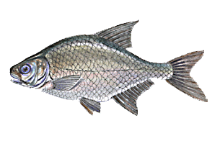
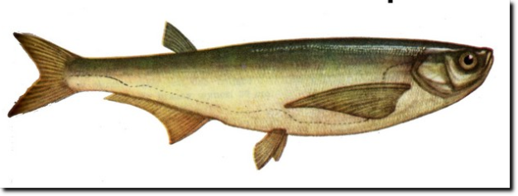

Slide 10
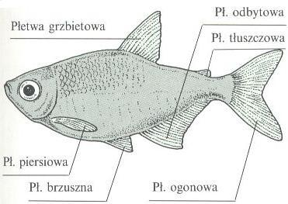
Płetwy
płetwy umożliwaiają sprawny ruch w wodzie
płetwy parzyste - piersiowe i brzuszne steruja ciałem i utrzymują równowagę, pozwalają na pływanie do przodu i do tyłu oraz zatrzymywanie się w toni wodnej ;
płetwy nieparzyste - grzbietowa, ogonowa, odbytowa umożliwiają prawidłowe położenie ciała, płetwa ogonowa wraz z końcowym odcinkiem ciała wyginającym się na boki jest narządem napędowym umożliwiającym ruch ciała do przodu.

Slide 11
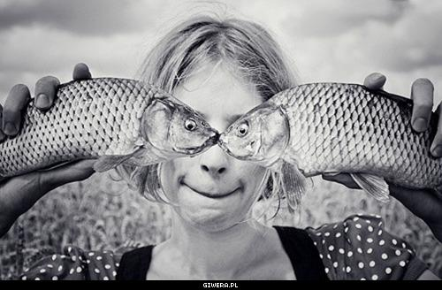
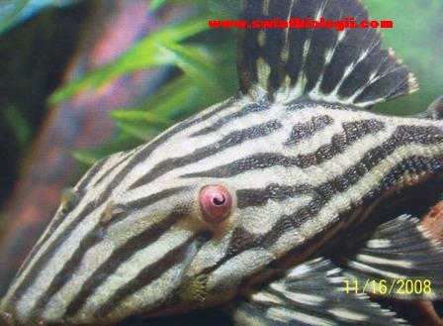
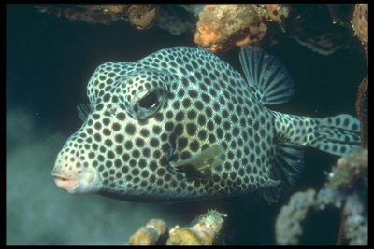
Oczy (brak powiek)

Slide 12
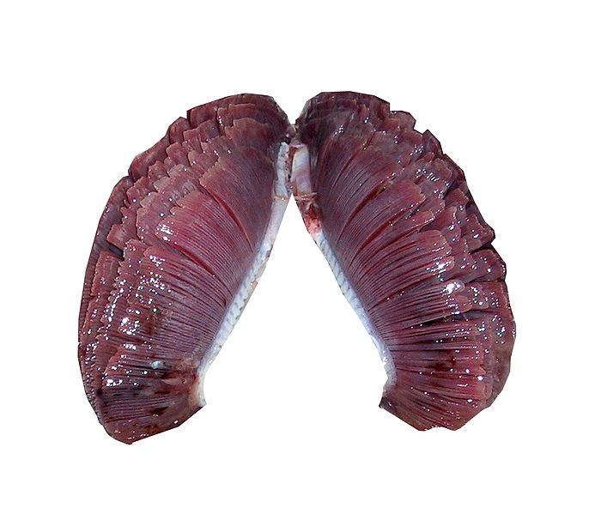
Skrzela

Slide 13
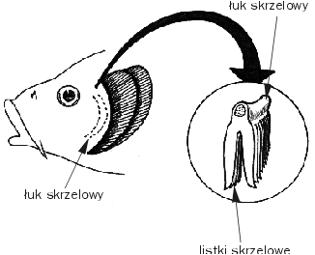
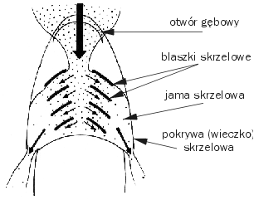
Skrzela
Jeśli wyjmiemy rybę z wody, skrzela przestają działać, pomimo dużej zawartości tlenu w powietrzu. Mokre listki skrzelowe ulegają sklejeniu, wówczas tracą powierzchnię wymiany gazowej.

Slide 14
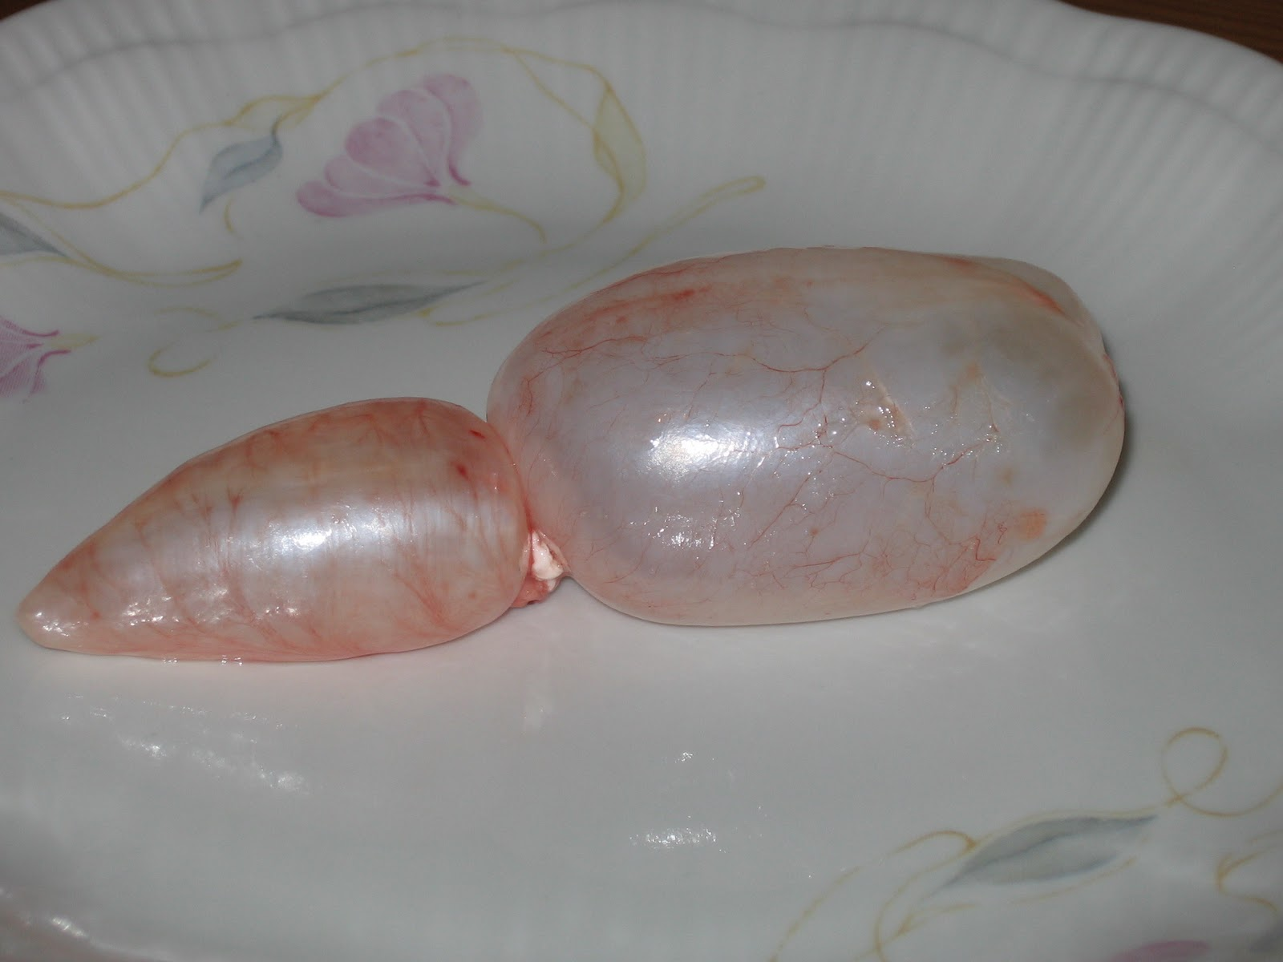
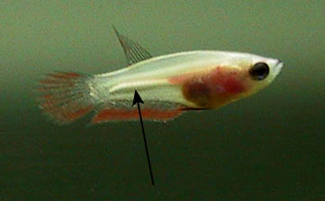
Pęcherz pławny
Pęcherz pławny (u ryb kostnoszkieletowych) zapewnia rybie utrzymanie równowagi, pęcherz jest cienkościennym workiem wypełnionym mieszaniną gazów (ok. 90% stanowi azot, reszta to tlen i dwutlenek węgla) zmiana wielkości pęcherza (regulowana ilością gazów) powoduje zmianę ciężaru ryby, dzięki temu ryba ma możliwość zmiany głębokości zanurzenia.

Slide 15
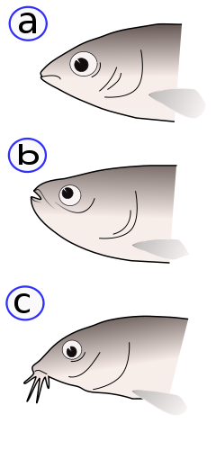
POŁOŻENIE GÓRNE - ryby pobierające pokarm z powierzchni wody
POŁOŻENIE KOŃCOWE - ryby pływające w toni wodnej
POŁOŻENIE DOLNE - ryby wyszukujące pokarm na dnie zbiornika

